Slide 1
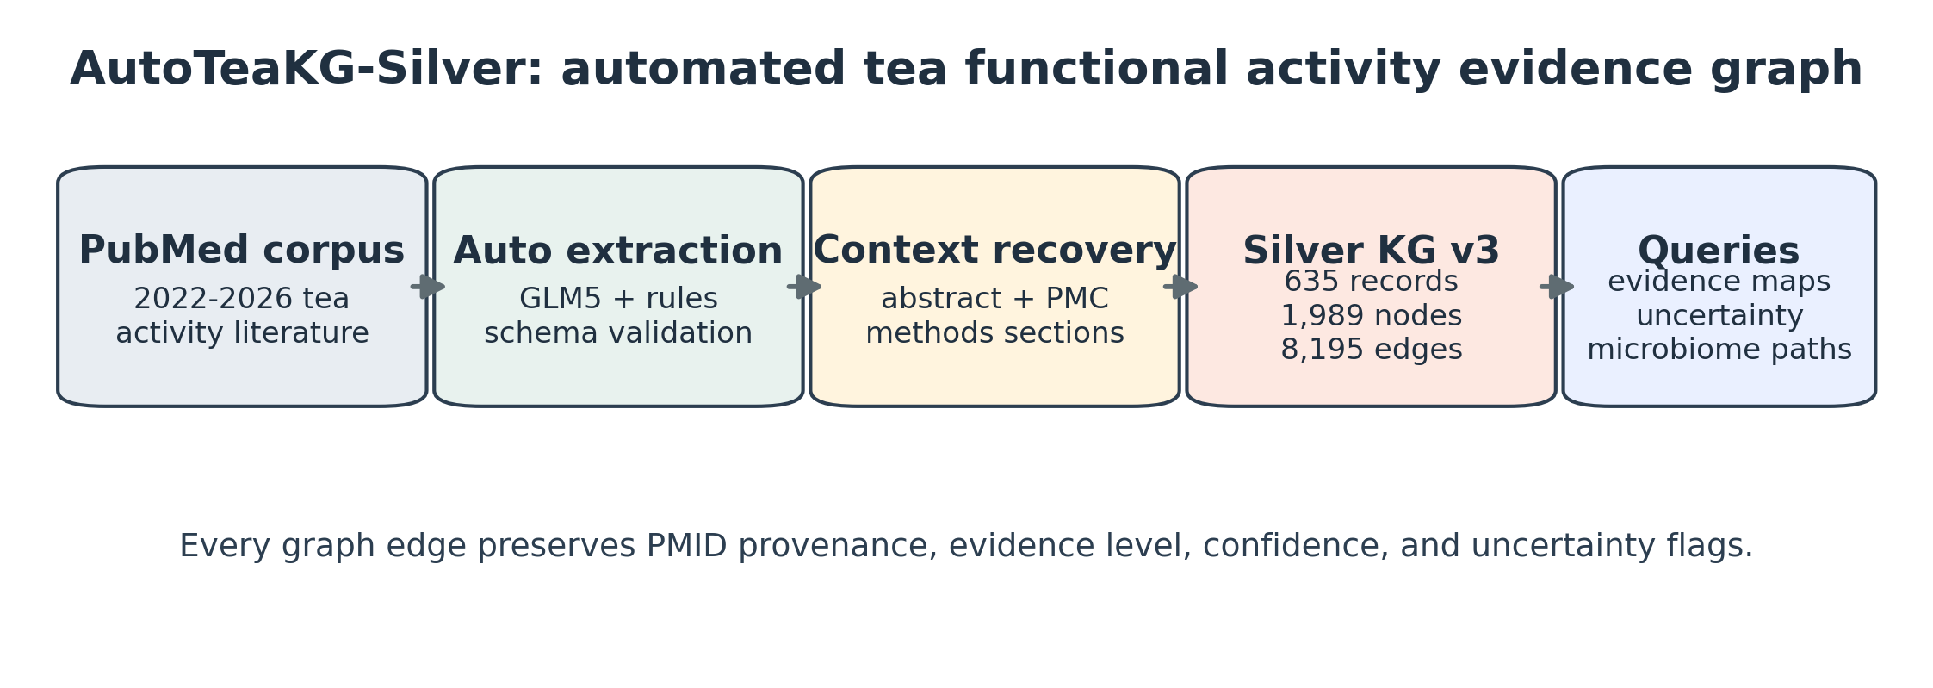
一杯茶背后，有一片证据森林
AutoTeaKG-Silver：把茶功能活性文献变成可查询的证据地图
01
Notes:
大家每天都可能喝茶，也常听到绿茶抗氧化、黑茶调肠道、茶多酚有健康作用。但这些说法来自很多不同论文，强弱不一。今天我想讲的不是‘茶一定有什么神奇功效’，而是我们如何把这些分散证据整理成一张可以查询、可以追溯、也能标出不确定性的证据地图。

Slide 2
问题：茶研究很多，但很难比较
叫法不同
证据不同
工艺不同
绿茶、EGCG、茶多酚、发酵茶、茶多糖常被混用
细胞、动物、人群、综述常被放在一起讨论
加工、提取、发酵会改变成分和解释
02
Notes:
第一个问题是叫法不统一。第二个问题是证据层级不同，动物实验和人群研究不能直接等同。第三个问题是茶不是一个固定对象，加工和提取会改变它的成分。所以普通读者看到的‘茶有益健康’，背后其实是很多不同层级、不同对象、不同条件的证据。

Slide 3
我们的想法：先不要下结论，先整理证据
把散落的论文，变成可以追溯的证据路径
01
02
03
04
检索文献
抽取证据
标注不确定性
生成图谱
03
Notes:
我们的核心思路很朴素：先不急着判断茶有没有某个功效，而是把论文中的证据结构化。每条证据都保留来源、研究类型、活性类别、茶成分、加工或提取信息，以及它的不确定性。这样以后讨论某个健康说法时，就能先看证据地图，而不是只看单篇论文标题。

Slide 4
AutoTeaKG-Silver 是什么？
自动从 PubMed 和开放全文中抽取茶功能活性证据
每条关系都保留 PMID、证据级别和不确定性
目标是 silver-standard，不假装每条边都已人工验证
04
Notes:
AutoTeaKG-Silver 是一个自动生成的证据图谱。Silver-standard 的意思是：它不是人工逐条确认的黄金标准，但每条记录都有来源和不确定性标记。它更像一张可持续更新的证据底图，适合帮助研究者发现哪里证据强，哪里证据弱，哪里需要进一步核查。

Slide 5
当前图谱有多大？
635
1,989
8,195
635
1,989
8,195
证据记录
图谱节点
图谱关系
证据记录
图谱节点
图谱关系
05
Notes:
当前版本包含 635 条证据记录，接近 2000 个节点，8000 多条关系。这里的节点可以是论文、证据记录、茶类型、成分类别、活性类别、证据级别、机制、菌群、代谢物和不确定性标签。

Slide 6
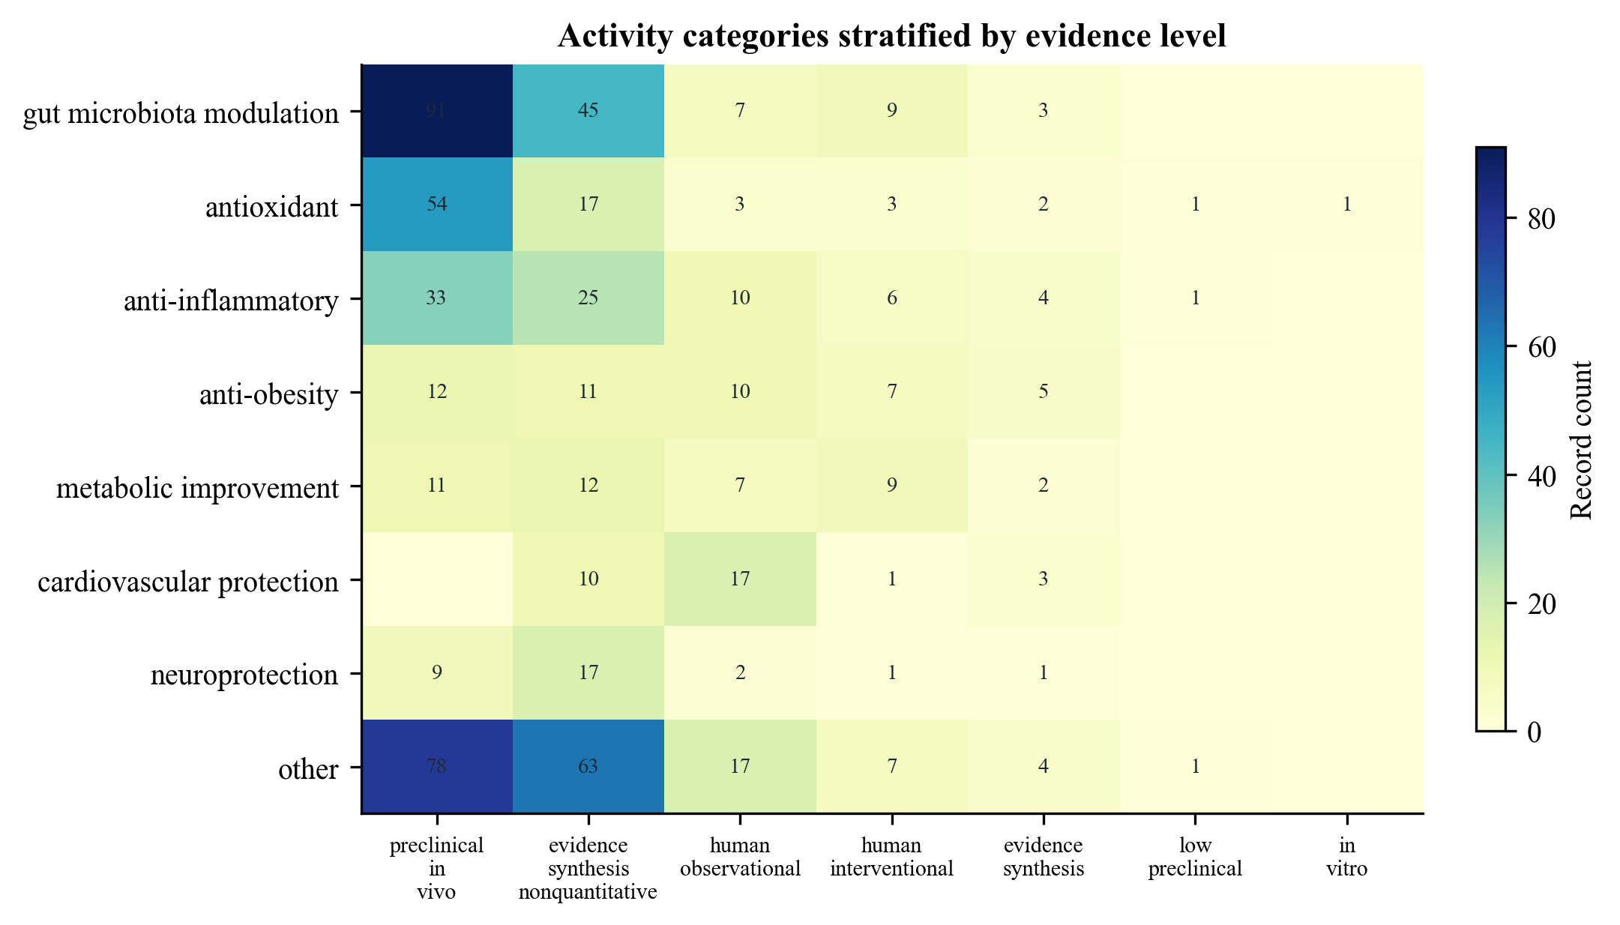
证据不是一样强：这是图谱必须记录的事
有些结论主要来自动物实验
有些结论有人群研究支持
图谱把证据层级显式分开
06
Notes:
这张热图展示不同活性类别对应的证据层级。普通传播里常把证据混在一起，但图谱会把动物实验、综述、人群观察、随机试验分开。这样我们就能问：某个茶功能说法到底是动物证据多，还是已经有人群证据？

Slide 7
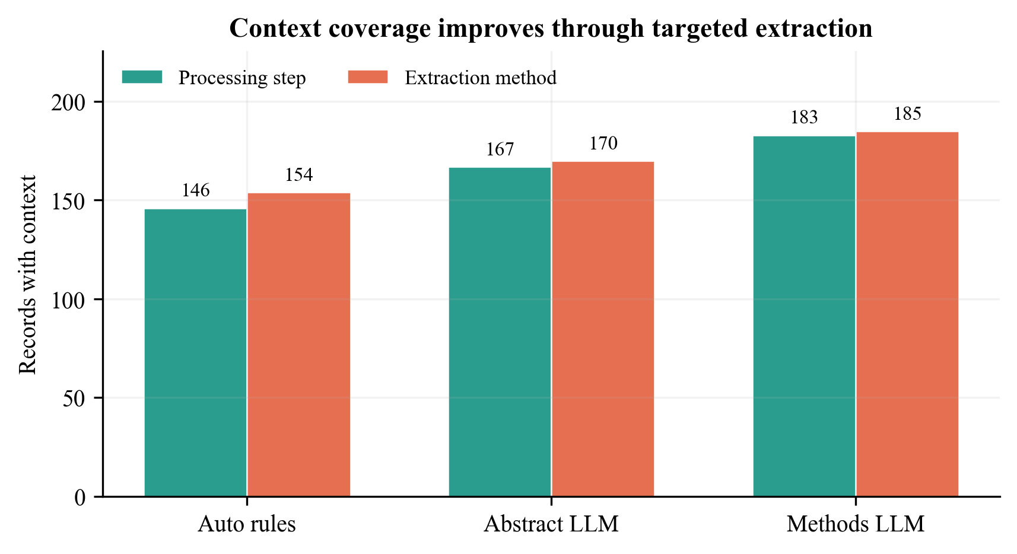
加工和提取信息，是最容易缺失的关键上下文
加工背景从 146 条提升到 183 条
提取背景从 154 条提升到 185 条
仍有 303 条缺少这类上下文
07
Notes:
茶的加工和提取会影响成分，但论文摘要里经常不写这些细节。我们先用规则抽取，再用大模型抽取摘要，再去开放全文的方法部分找。最后确实补到一些信息，但仍有 303 条记录缺少加工或提取上下文。这是一个重要结果：不是模型再问一遍就能解决，很多信息本来就没有公开在摘要里。

Slide 8
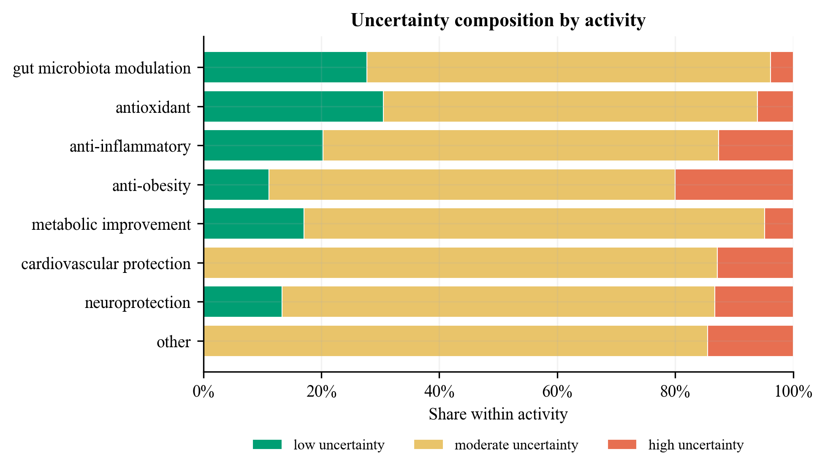
我们不隐藏不确定性，而是把它放进图谱
低不确定性：100 条
中等不确定性：470 条
高不确定性：65 条
08
Notes:
很多知识图谱看起来很确定，但实际上自动抽取会有不确定性。我们的做法是把不确定性作为图谱的一部分：比如低置信度、机制太泛、缺少加工信息、只有动物证据等。用户可以根据需要只看低不确定性证据，或者专门查看高不确定性区域。

Slide 9
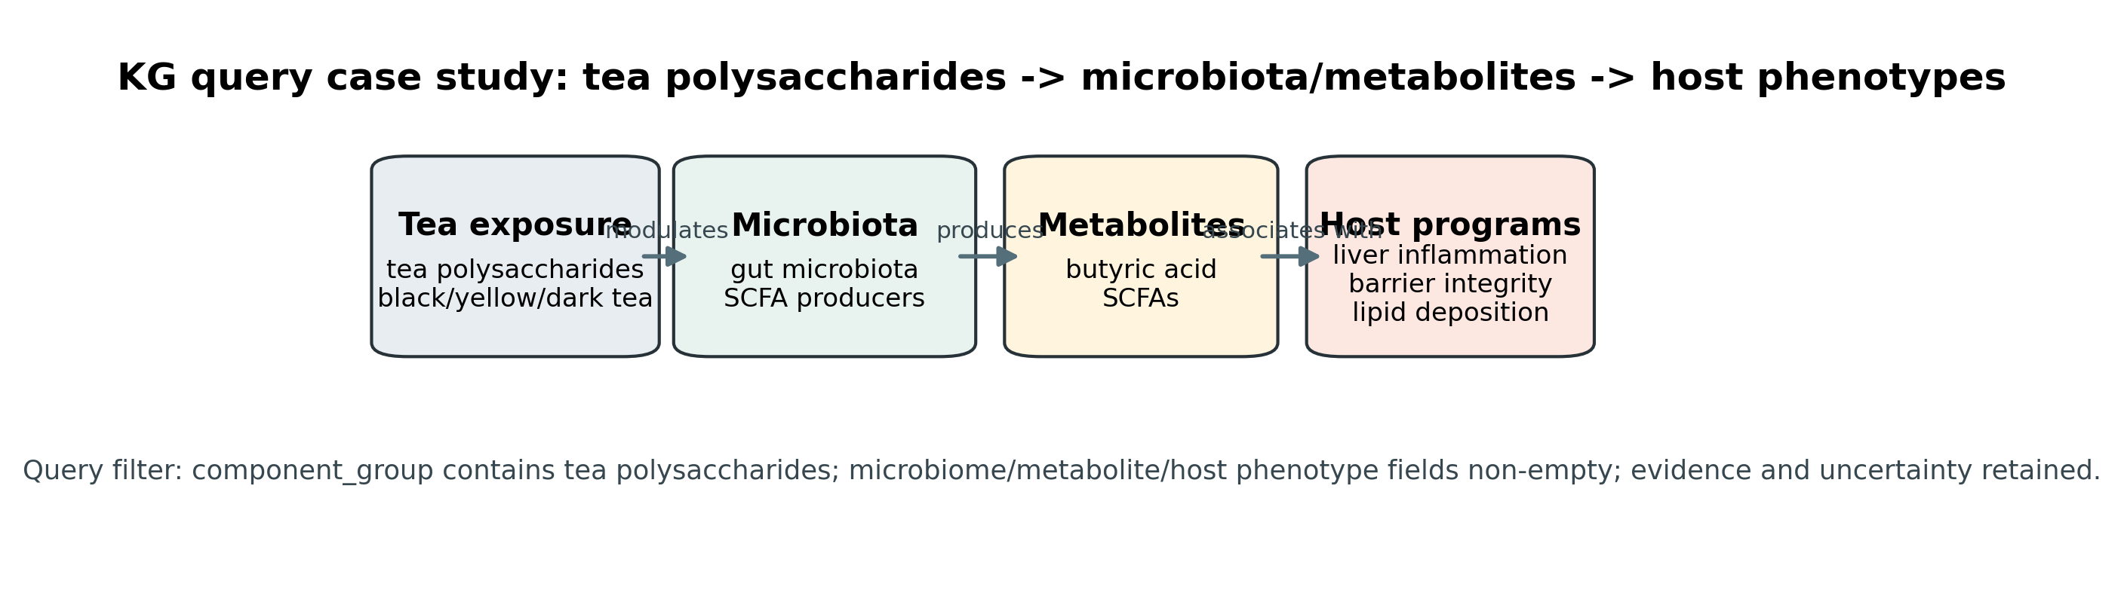
图谱能回答什么问题？一个例子
问题：茶多糖如何连接肠道菌群和肝脏表型？
结果：找到丁酸、SCFAs、肝脏炎症、脂质沉积等路径
每条路径仍保留证据级别和不确定性
09
Notes:
这是一个图谱查询例子。我们问：茶多糖如何和肠道菌群、代谢物、肝脏表型连接？图谱能把茶多糖、菌群调节、丁酸或短链脂肪酸、肝脏炎症或脂质沉积放在同一条路径里，并且仍然保留这些证据来自什么研究、是否是动物实验、置信度如何。

Slide 10
这不是“证明茶有效”，而是“让证据可追溯”
不要过度解读
真正价值
不是人工确认的金标准 不是因果证明 不是健康建议
快速看到证据强弱 发现缺少上下文的区域 帮助设计下一步实验
10
Notes:
这里需要特别强调：这项工作不是在给任何茶产品背书，也不是健康建议。它的价值是把证据变得可追溯、可筛选、可更新。研究者可以用它找证据空白，普通读者也能理解为什么某些说法听起来很强，但实际上证据层级可能还不够。

Slide 11
下一步：从证据地图走向可信知识库
人工抽查
持续更新
图谱应用
完成 48 条分层样本的字段级验证
定期抓取新 PubMed 文献并增量标注
支持机制查询、综述写作和实验选题
11
Notes:
下一步我们会做三件事。第一，完成抽样人工验证，量化哪些字段可靠、哪些需要改进。第二，让系统持续更新。第三，把它用于机制查询、综述写作和实验选题。最终目标是让茶功能活性研究从碎片化文本，变成可查询、可复核、可持续更新的证据基础设施。

Slide 12
一句话总结
AutoTeaKG-Silver 把“茶有什么作用？”变成了“哪些证据支持这个说法、证据有多强、还缺什么上下文？”
从“结论”转向“证据路径”
12
Notes:
最后用一句话总结：我们不是简单回答茶有没有某种功效，而是把问题变得更科学：哪些证据支持这个说法，证据有多强，来自什么研究，还缺少什么上下文。这就是 AutoTeaKG-Silver 的核心价值。谢谢大家。

Slide 13
Q&A
项目：AutoTeaKG-Silver
代码与数据：github.com/ShawnXiha/AutoTeaKG_Silver
欢迎讨论：证据图谱、茶功能活性、自动文献抽取
13
Notes:
这一页停留在问答环节。可以根据听众问题，补充解释证据级别、银标准图谱、为什么需要人工验证，以及这个系统如何帮助后续茶研究。

